Slide 1



Unidad de Aprendizaje
Prácticas Profesionales
Universidad Autónoma del Estado de México
Facultad de Geografía
Dr. Bonifacio Pérez Alcántara
Periodo 2019-B
Créditos institucionales de la UA: 20
Tipo de Material: Solo visión Septiembre 2019

Slide 2
PRESENTACIÓN
Las prácticas profesionales se contextualizan desde tres perspectivas:
Científica, Teórica y Metodológica
Al interior de dependencias, universidades, organismos no gubernamentales, asociaciones civiles y comunidades.
La finalidad es que el estudiante complemente su formación geográfica aplicada y adquiera un espíritu de responsabilidad, competitividad, dinamismo, empatía y experiencia, que a mediano y largo plazo coadyuven a la preparación, capacitación y desarrollo profesional del geógrafo.
El material didáctico que aquí se muestra, es una version abreviada del ocupado en toda la UA y constituye una herramienta de apoyo docente para favorece y estimular el proceso de enseñanza y aprendizaje

Slide 3

Recomendaciones técnicas para su uso
Este material es necesario que se presente en las dos primeras semanas de clase en virtud de que a partir de ese entonces los alumnos suelen iniciar su incorporación a las prácticas profesionales.
La siguiente presentación requiere de una computadora portátil que tenga instalado el programa de Power Point versión 2013 o anteriores.
Un retroproyector o pantallas.
Una sala de proyecciones o aula digital que permita visualizar claramente las diapositivas presentadas.

Slide 4

OBJETIVOS DE LAS UNIDADES DE COMPETENCIA
Reconocerá la importancia de las prácticas profesionales como parte de su formación y consolidación del perfil de egreso.
Realizará los trámites administrativos relacionados con la práctica profesional.
Elaborará su Plan de trabajo junto con la institución receptora, el cual deberá ser avalado por el titular de la unidad de aprendizaje.

Slide 5
ESTRUCTURA DE LA UNIDAD DE APRENDIZAJE
Unidad Uno: Introducción y fundamentación de las prácticas profesionales, para la orientación profesional y disciplinar.
1.1 Qué son las prácticas profesionales.
1.2 Cuál es el fundamento legal.
1.3 Importancia de las prácticas profesionales.
1.4 Identificación de instituciones para la realización de las prácticas profesionales.
1.5 Información administrativa de las prácticas profesionales.
1.6 Diagnóstico individual con relación a las prácticas profesionales.
1.7 Elementos de apoyo para la inserción a la práctica profesional.

Slide 6

1.1 Qué son las prácticas profesionales.
Son la aplicación que el alumno realiza de sus conocimientos teóricos y prácticos a la realidad laboral; además de ser un medio destinado a fortalecer y/o desarrollar, habilidades, destrezas, actitudes, aptitudes y valores que permitan al estudiante tener una formación integral.
Su objetivo es preparar a los alumnos en el uso de herramientas y métodos básicos que les permita su aplicación en el ámbito laboral acorde a su perfil profesional.

Slide 7

1.2 Cuál es el fundamento legal.
Existe un reglamento de prácticas o estancias profesionales de la Universidad Autónoma del Estado de México, en el que se estipulan las normas a seguir para la realización de las prácticas.
Artículo 11. Los practicantes podrán cubrir las horas especificadas a lo largo del periodo escolar, dependiendo de las características del programa o proyecto en el cual se inserten, teniendo una duración mínima de 280 horas para estudios de técnico profesional y de 480 horas para los estudios de licenciatura, efectuándose en un plazo no menor de un periodo escolar ni mayor a dos periodos escolares.
    Artículo 12. No están obligados a realizar las prácticas o estancias profesionales los alumnos que acrediten experiencia mínima de dos años comprobada, relacionada con su perfil profesional, previa aprobación del Consejo de Gobierno a propuesta del Comité. El tiempo computado deberá ser distinto al considerado para efectos de la liberación del servicio social.

Slide 8
1.3 Importancia de las prácticas profesionales.
Permite el registro y validación ante la UAEM, de las actividades y proyectos derivados de la Práctica o Estancia Profesional.
Facilita el seguimiento y evaluación de las actividades desarrolladas dentro de la empresa, organización o institución.
Permite la entrega eficiente y oportuna de la documentación.
Permite a los espacios académicos de la UAEM, obtener información sobre el desempeño de los jóvenes universitarios en las dependencias receptoras, y fortalecer los planes y programas de estudio.

Slide 9
Las prácticas o estancias profesionales tienen los siguientes fines:
Contribuir con la formación integral del alumno, a través de la aplicación de conocimientos teóricos y la actividad práctica en situaciones reales del ámbito profesional;
Desarrollar y fortalecer conocimientos, habilidades, destrezas, actitudes, aptitudes y valores en los alumnos, tendentes a lograr un desempeño profesional competente;
Promover la práctica de acuerdo a la formación profesional del alumno;
Contribuir como fuente de información permanente para la adecuación y actualización de los planes y programas de estudio;
Vincular al alumno con posibles ámbitos laborales en los que podrá desempeñarse profesionalmente;
Desarrollar, fortalecer y consolidar la vinculación del espacio académico con los sectores social y productivo;
Promover espacios de interacción y beneficio mutuo que contribuyan en la solución de problemáticas reales y permitan reafirmar en el alumno su responsabilidad social y ética con su profesión.

Slide 10
1.4 Identificación de instituciones para la realización de las prácticas profesionales.
Individual o colectivo
Interno o externo
Formación profesional: Disciplinario, Interdisciplinario o Multidisciplinario
Sector Público:
dependencias y programas de los Gobierno Federal, Estatal y Municipal.
Sector Privado:
Empresas, consultorías o despachos debidamente autorizadas por el Gobierno Federal y Estatal.
Sector Social:
dependencias y programas no gubernamentales, sin fines de lucro y legalmente constituidas.
Puedes elegir en los siguientes sectores, sin embargo recomendamos que se tenga especial cuidado en las actividades a desarrollar.

Slide 11
1.5 Información administrativa de las prácticas profesionales.
I. Ser alumno de la Universidad;
II. Haber cursado y aprobado el número de créditos señalados para tal efecto en el plan de estudios, el cual en ningún caso podrá ser menor 70 por ciento del total de créditos;
III. Registrarse en el área de prácticas o estancias profesionales del espacio académico correspondiente; conforme al procedimiento administrativo;
IV. Asistir al curso de inducción para la realización de las prácticas o estancias profesionales, impartido por el espacio académico correspondiente;
V. Demostrar su afiliación al seguro facultativo o a una institución pública o privada de salud;
VI. Los demás que establezcan la legislación universitaria aplicable.

Slide 12

1.6 Diagnóstico individual con relación a las prácticas profesionales.
Por medio de los registros en plataforma y de los informes mensuales se llevará el seguimiento y análisis de avance del alumno.
Para su buen desempeño en la materia de Practicas Profesionales se tendrán que entregar en tiempo y forma los documentos y papeles correspondientes.

Slide 13
ESTRUCTURA DE LA UNIDAD DE APRENDIZAJE
Unidad II. Desarrollo y seguimiento de las práctica profesionales, a partir de la incorporación a los diferentes sectores público, privado y social, con el fin de aproximar al alumno a la actividad profesional
2.1 Cómo realizar los trámites de presentación (asignación) ante instituciones receptoras de las Prácticas profesionales.
2.2 Elaboración e integración del Plan de Trabajo e informes
2.3 Seguimiento de las actividades en la incorporación a las prácticas
2.4 Visitas de seguimiento

Slide 14
2.1 Cómo realizar los trámites de presentación (asignación) ante instituciones receptoras de las Prácticas profesionales.
1. Hacer una carta petición a institución en la que se pretenden hacer las practicas. Esta tiene que emitir una cata de aceptación.
2. Entrar y hacer el registro de la plataforma de practicas profesionales de la UAEM, para darla de alta.
3. Entregar los documentos correspondientes en el departamento de practicas profesionales de la Facultad de Geografía (Dr. Alexis Ordaz Hernández).
4. Entregar en tiempo y forma todos los documentos y registros de avances correspondientes.

Slide 15
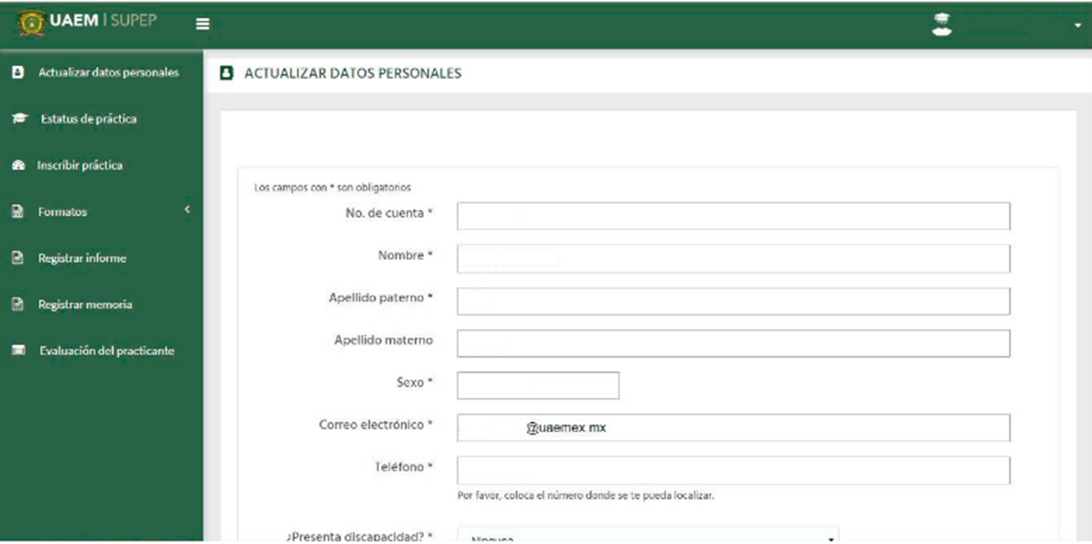
1.- El primer paso es actualizar tus datos personales en la plataforma

Slide 16
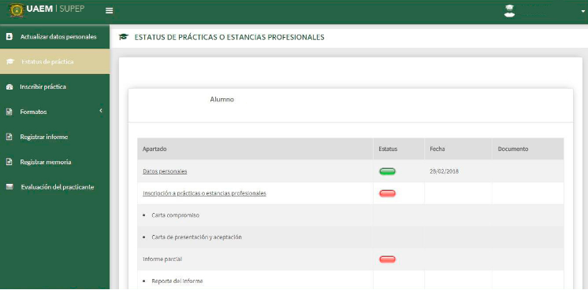
2.- Inscribir práctica o estancia profesional

Slide 17
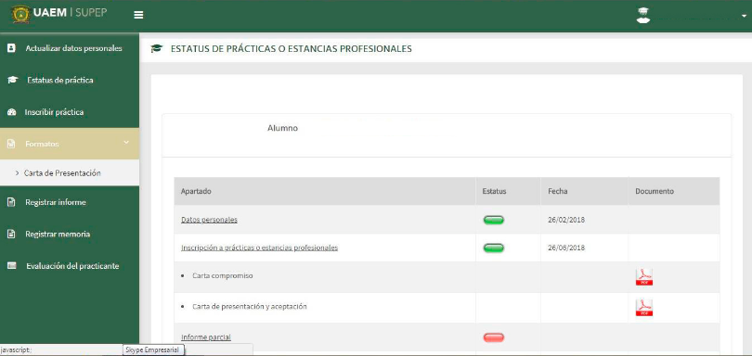
3.- Subir los formatos correspondientes a la plataforma.
En el ícono PDF podrás descargar para imprimir o reimprimir los documentos.

Slide 18
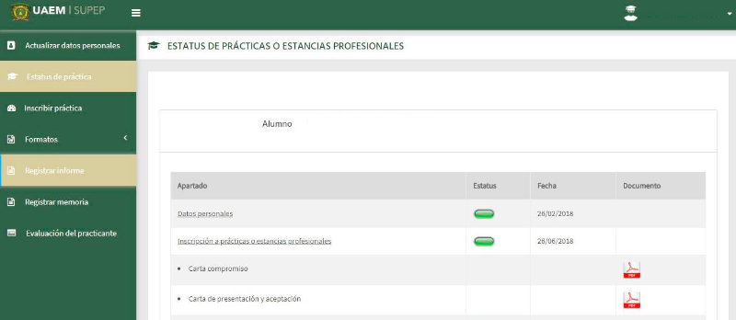
4.- Informe parcial.
Cuando estés a la mitad del periodo registrado debes realizar tu informe parcial.

Slide 19
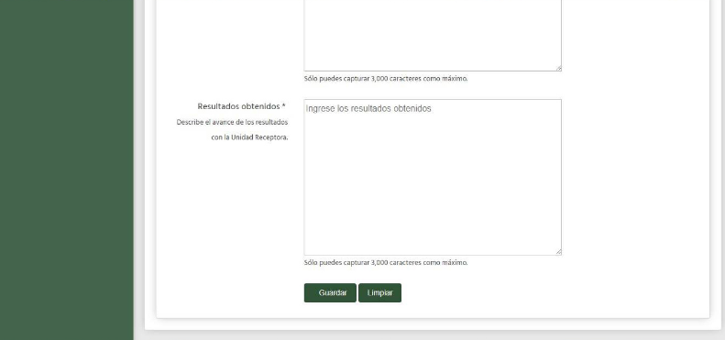
Captura la información solicitada, cuidando tu ortografía

Slide 20
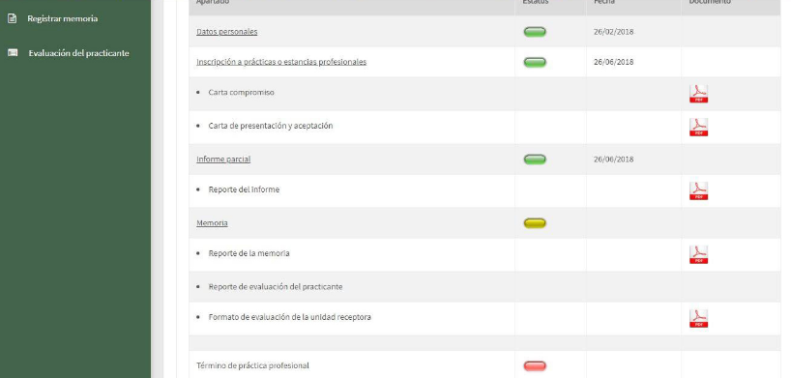
5.- Memoria
Cuando cumplas el total del tiempo registrado debes realizar tu memoria

Slide 21
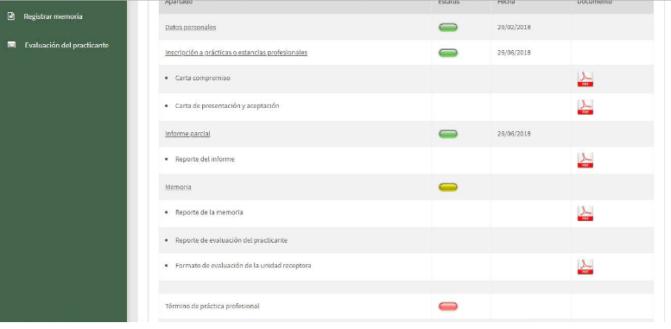
6.- Evaluación de la unidad receptora
Debes descargar el formato PDF que se genera en el sistema y llevarlo con el responsable inmediato de la unidad receptora

Slide 22
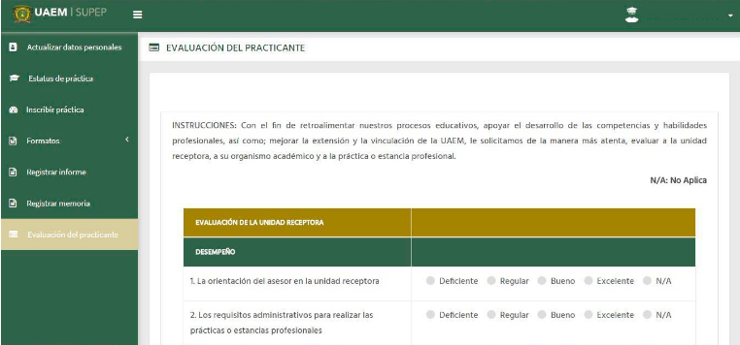
7.- Evaluación del practicante
Debes dar clic en la opción evaluación del practicante y seleccionar una opción de respuesta para las preguntas visualizadas en pantalla.

Slide 23
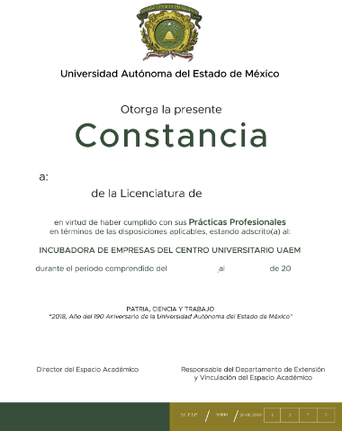
Una vez concluido todo el proceso, el sistema genera la constancia de liberación, la cual puedes consultar, sin embargo, la emisión de dicho documento es parte de las funciones del Responsable de prácticas y estancias en el espacio académico, quien deberá recabar las firmas correspondientes y entregártela como el paso final para liberar la práctica o estancia profesional.
8.- Término de la práctica o estancia profesional

Slide 24

2.2 Elaboración e integración del Plan de Trabajo e informes.
Se realizaran informes mensuales en el que se exprese el trabajo y el avance que ha tenido el alumno en las practicas profesionales.
Estos informes deberán ser entregados al profesor responsable de e seguimiento de las mismas.

Slide 25

2.3 Seguimiento de las actividades en la incorporación a las prácticas
Con ayuda de los informes se tendrá un seguimiento del trabajo por parte del alumno.
También se tendrá que hacer un registro de el avance por medio de la plataforma en la que se registraron las practicas profesionales.
Es importante aclarar que el proceso de desarrollo de las Practicas Profesionales es auditable: esto significa que el docente debe contar con todas y cada una de las evidencias de desempeño de cada estudiante.

Slide 26

2.4 Visitas de seguimiento
El profesor encargado de el seguimiento de las prácticas realizará, al menos una visita en el semestre, a la institución donde el alumno este realizando las prácticas profesionales para verificar su desempeño mediante una entrevista con el jefe inmediato del mismo, y corroborar la pertinencia del trabajo que se está realizando.

Slide 27
ESTRUCTURA DE LA UNIDAD DE APRENDIZAJE
Unidad III. La importancia de la evaluación y autoevaluación en el proceso del seguimiento académico, en las prácticas profesionales.
3.1 Importancia de la evaluación de un programa de trabajo y/o proyecto.
3.2 Análisis FODA referente a la actividad de práctica profesional de acuerdo al perfil profesional.

Slide 28
3.1 Importancia de la evaluación de un programa de trabajo y/o proyecto.
La práctica profesional es importante para que un individuo, normalmente estudiante, pueda desarrollar sus habilidades y actitudes frente a un trabajo o puesto de trabajo específico, mostrando lo que sabe y aprendiendo un poco sobre su campo disciplinar en que fue formado.
Las prácticas profesionales son un elemento clave en la formación final del estudiante y del futuro de cualquier persona que se quiera insertar en el mundo laboral.
Para formarte como profesional es fundamental una práctica relacionada con tus estudios académicos que te permita aplicar tus conocimientos, de allí la importancia de hacerlas un un sector o institución directamente relacionada con tu formación profesional

Slide 29
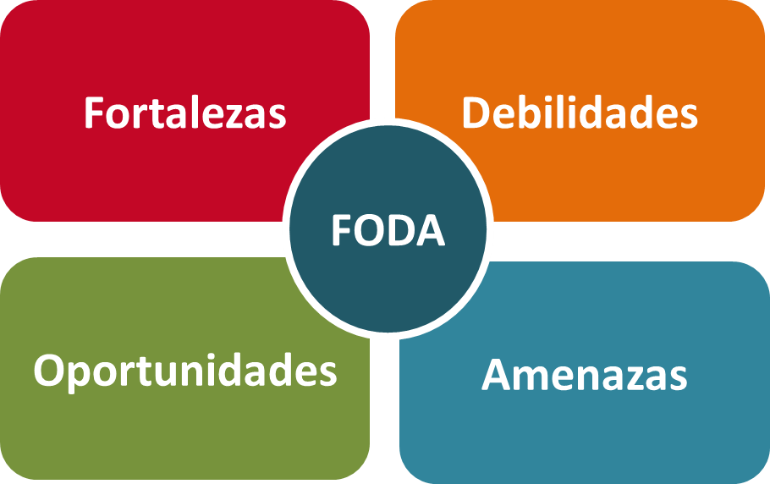
3.2 Análisis FODA referente a la actividad de práctica profesional de acuerdo al perfil profesional.
Al finalizar el curso, el alumno deberá realizar un análisis FODA destacando sus áreas de oportunidad, sus fortalezas, sus amenazas y debilidades de en el ámbito de despeño donde estuvo realizando sus prácticas.
Es importante destacar que dicho análisis es un ejercicio de reflexión y autocrítica del propio estudiante y le permite poner en juego sus valores éticos, como base para un eventual desempeño profesional

Slide 30
¿Qué es el análisis FODA?
El análisis FODA consiste en un ejercicio, en este caso, de auto evaluación, de los factores fuertes y débiles que, en su conjunto, logra obtener el alumno mediante su práctica profesional, así como así como las oportunidades y amenazas que logra apreciar y que debe aprender a sortear el futuro inmediato, en su campo laboral.
La intención del mismo es que el alumno valore, con la mayor objetividad posible, su desempeño y pueda darse cuenta de lo que debe y no debe de hacer, si quiere constituirse como un buen profesional
¿FODA?

Slide 31
Matriz FODA
FORTALEZAS
Son ciertas habilidades y capacidades del personal con ciertos atributos psicológicos y la evidencia de su competencia. una fortaleza son los recursos considerados valiosos y la misma capacidad competitiva de la organización como un logro que brinda ésta o una situación favorable en el medio social.
OPORTUNIDADES
Constituyen aquellas fuerzas ambientales de carácter externo no controlables por la organización, pero que representan
elementos potenciales de crecimiento o mejoría.
DEBILIDADES
Se define
como un factor que hace vulnerable a la organización o simplemente
una actividad que la empresa realiza en forma deficiente, lo que la coloca en una situación débil.
AMENAZAS
Son lo
contrario a la oportunidad, y representan la suma de las fuerzas ambientales no controlables por la organización, pero que representan fuerzas o aspectos negativos y problemas potenciales.

Slide 32
Bibliografía básica
Secretaría de Extensión y Vinculación de la UAEM (2012). Portal del Servicio Universitario de Empleo (SUE), consultado en la página: http://www.uaemex.mx/SEyV/EU/mercado%20laboral/practicasservicios.html.
Universidad Autónoma del estado de México (2001). Reglamento de Facultades y Escuelas Profesionales. Toluca, México. Disponible en http://web.uaemex.mx/abogado/docs/0004%20RFEP.pdf
Universidad Autónoma del Estado de Guerrero (2017). Reglamento de Prácticas Profesionales. Guerrero, México. Disponible en http://uact.uagro.mx/documentos/Practicas-profesionales.pdf
Universidad Autónoma del estado de México (2003). Estatuto Universitario. Toluca, México. Disponible en http://web.uaemex.mx/prdi2013-2017/descargas/Estatuto_Universitario.pdf
Universidad Autónoma del Estado de México. Reglamento de estancias o prácticas profesionales de la Universidad Autónoma del Estado de México. Consultada en junio de 2019 http://sev.uaemex.mx/images/DEU/PP/REGLAMENTO_DE_PRACTICAS_Y_ESTANCIAS_PROFESIONALES_ANEXO_6.pdf
Sanjurjo, L. (2012). Socializar experiencias de formación en prácticas profesionales: un modo de desarrollo profesional. Praxis Educativa (Arg), XVI (1), 22-32. Disponible en http://www.redalyc.org/articulo.oa?id=153124649003
Sánchez Sánchez, G., & Jara Amigo, X. (2014). Los espacios de tutoría en práctica profesional y sus necesidades de fortalecimiento. Revista Electrónica "Actualidades Investigativas en Educación", 14 (2), 1-25 Disponible en http://www.redalyc.org/pdf/447/44731371012.pdf

